Slide 1
第7章 集成运算放大器的应用电路

Slide 2
第7章 集成运算放大器的应用
7.1 集成运算放大器的应用电路分析方法
7.2 基本运算电路
7.3 有源滤波电路
7.4 比较器

Slide 3
要求
1. 熟练掌握运放的线性应用特点：虚短、虚断
2. 熟练掌握比例、加法、减法、积分等运算电路及综合应用。
3. 掌握有源滤波电路的基本概念;
4. 了解模拟乘法器的应用电路分析;
5. 熟练掌握运放的线性应用特点;
6.掌握运算放大电路的非线性应用的特点；
7.熟练掌握单门限电压比较、迟滞比较器的原理、传输特性曲线、波形分析；

Slide 4
7.1 集成运放的应用电路分析方法
7.1.1 理想运放
为简化对集成运放应用电路的分析，常把集成运放视为理想器件。其主要满足以下一些条件：
实际运放的技术指标与理想运放比较接近，因此用理想运放代替实际运放分析所产生的误差并不大，在工程计算中是允许的，由此却带来了分析的大大简化。
1.开环差模电压增益A_{od}=∞;
2.差模输入电阻R_{id}=∞;
3.输出电阻R_{o}=0;
4.共模抑制比CMRR=∞;
5.开环带宽BW=∞;
6.失调、漂移和内部噪声为零。

Slide 5
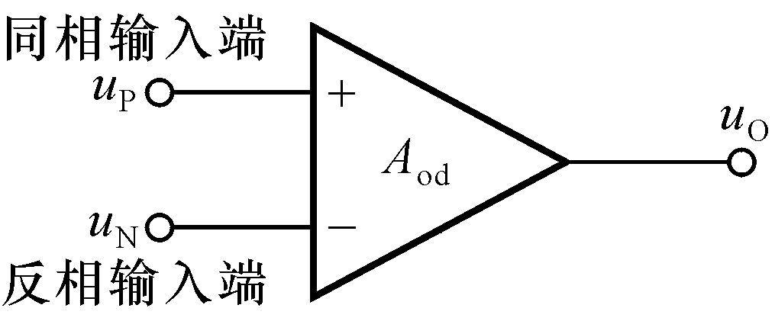
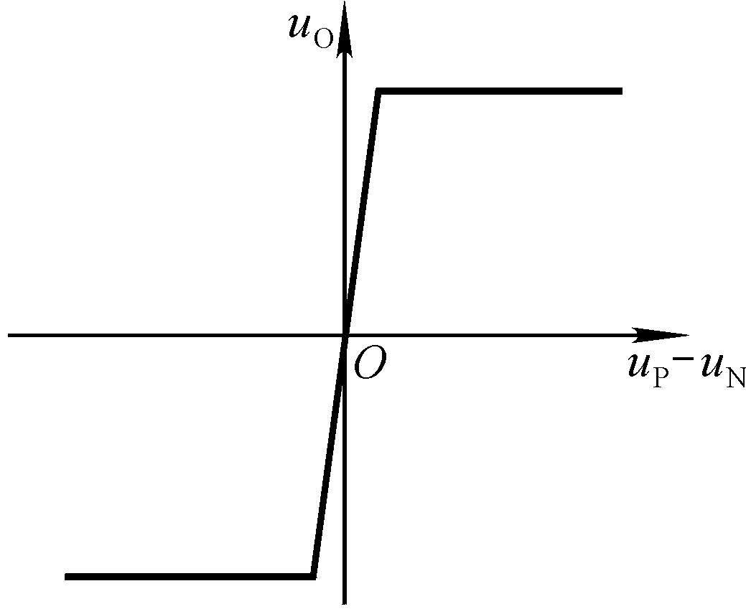
7.1.2 集成运放应用电路的分析依据
在线性区：
u_{O}＝A_{od}(u_{P}－u_{N})
A_{od}是开环差模放大倍数。
非线性区
由于A_{od}高达几十万倍，所以集成运放工作在线性区时的最大输入电压(u_{P}－u_{N})的数值仅为几十～一百多微伏。
(u_{P}－u_{N})的数值大于一定值时，集成运放的输出不是＋U_{OM} , 就是－U_{OM}，即集成运放工作在非线性区。

Slide 6
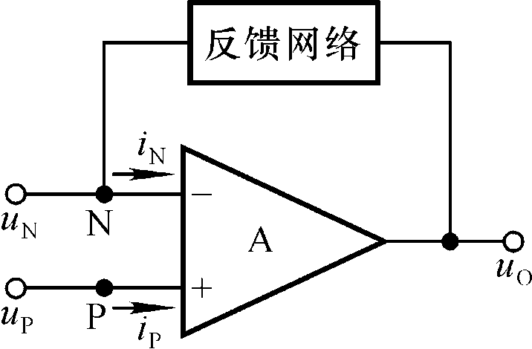
7.1.2 集成运放应用电路的分析依据
一、集成运放的线性工作区
u_{O}＝A_{od}(u_{P}－ u_{N})
电路特征：引入电压负反馈。
无源网络
因为u_{O}为有限值， A_{od}＝∞，所以 u_{N}－u_{P} ≈ 0，即
u_{N} ≈ u_{P}…………虚短
因为r_{id}＝∞，所以
i_{N} ≈ i_{P}＝0………虚断
应用电路：运算电路、有源滤波

Slide 7
7.1.2 集成运放应用电路的分析依据
二、集成运放的非线性工作区
应用电路：比较器。
电路特征：开环、引入电压正反馈。
I₊=I₋≈0
1.理想运放的同相和反相输入端电流近似为零
2. 当U+>U-时，Uo为正向输出饱和电压U_{OH}
当U+<U-时，Uo为负向输出饱和电压U_{OL}
其数值接近运放的正负电源电压
分析运放的应用电路时，首先将集成运放视作理想运放，以便抓住主要矛盾，忽略次要矛盾；然后判断运放是工作在线性区还是非线性区。在此基础上分析具体电路的工作原理，其它问题也就迎刃而解了。

Slide 8
7.2 基本运算电路
集成运放的应用首先表现在它能够构成各种运算电路上。
在运算电路中，集成运放必须工作在线性区，在深度负反馈条件下，运放的虚短和虚断实现各种数学运算。
基本运算电路包括：比例、加减、积分、微分、对数、指数
学习运算电路的基本要求：
（1）识别电路。
（2）求解运算关系式。

Slide 9
第7.2章 基本运算电路
7.2.1 比例运算电路
7.2.2 求和运算电路
7.2.3 减法运算电路
7.2.4 积分运算电路和微分运算电路

Slide 10

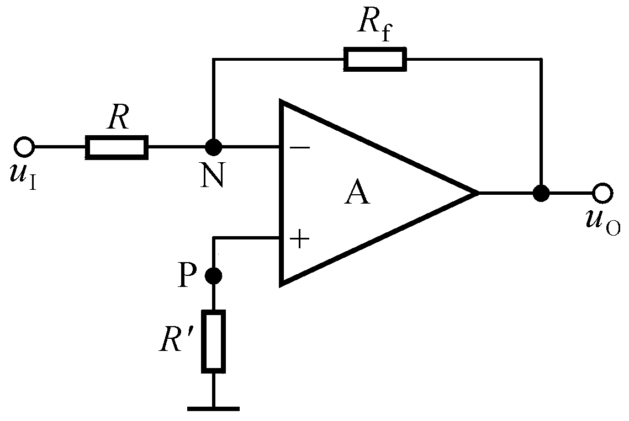

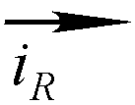

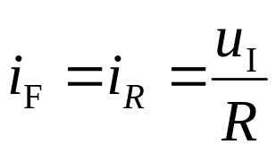
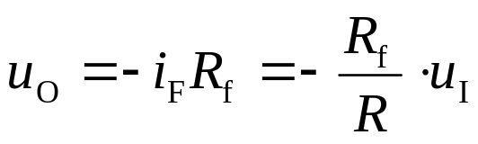
7.2.1 比例运算电路
一、反相比例运算电路
+
_
由于“虚断”，
i_{N}=i_{P}=0，
u_{N}=u_{P}=0－－虚地
由于“虚短”，
由 i_{I} = i_{F} ，
在节点N：
电路引入了哪种组态的负反馈？
电路的输入电阻为多少？
3) R’＝？为什么？

Slide 11
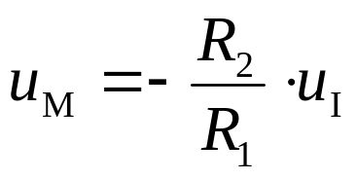
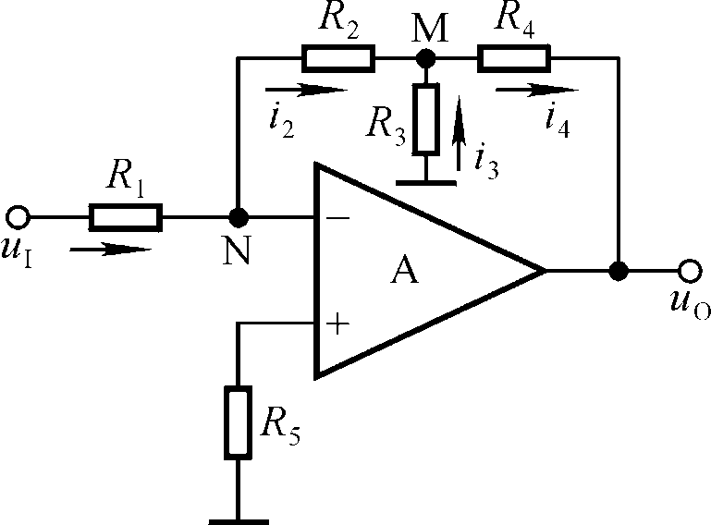

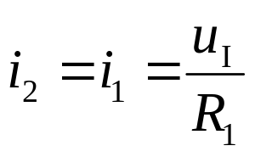
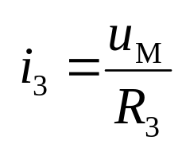
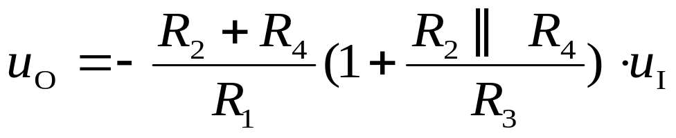
T型反馈网络反相比例运算电路
利用R₄中有较大电流来获得较大数值的比例系数。

Slide 12
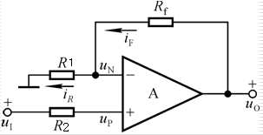
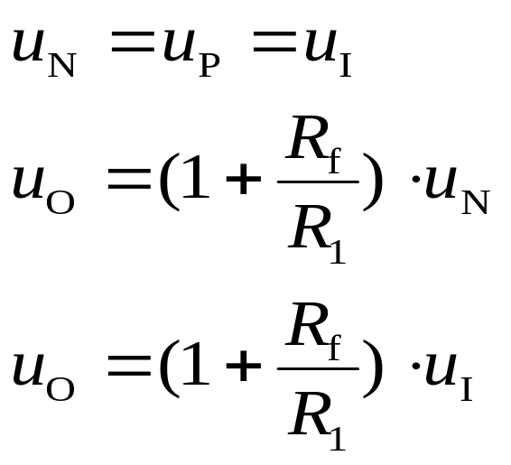
二、同相比例运算电路
根据“虚短”和“虚断”的特点，可知
电路引入了哪种组态的负反馈？
输入电阻为多少？
运算关系的分析方法：节点电流法

Slide 13
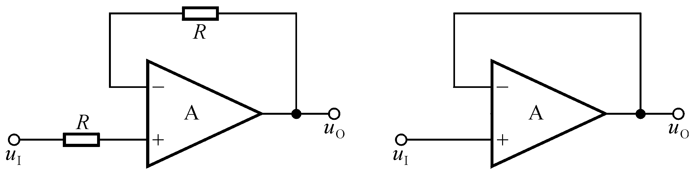
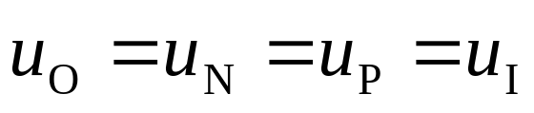
同相比例运算电路的特例：电压跟随
计算方法小结：
1.列出关键结点的电流方程，如N点和P点。
2.根据虚短(地)、虚断的原则，进行整理。

Slide 14
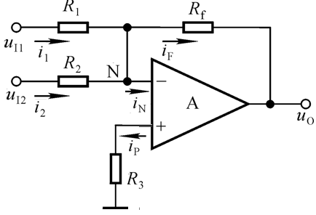
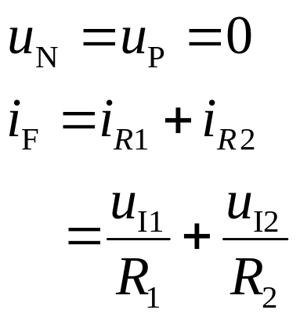
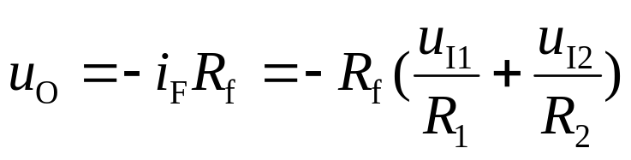
7.2.2 求和运算电路
一、反相加法运算电路
虚短、虚断、节点电流法

Slide 15
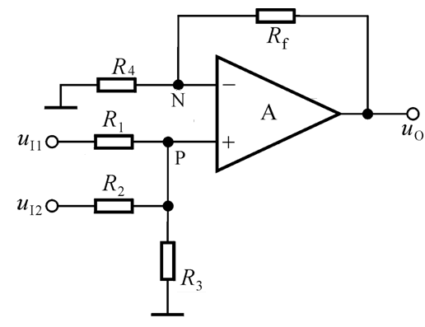
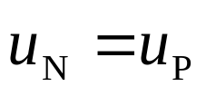
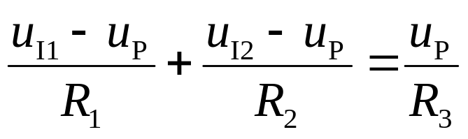
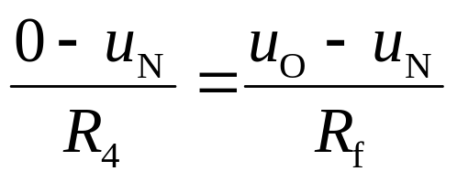
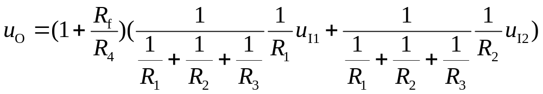
7.2.2 求和运算电路
二、同相加法运算电路
根据虚短、虚断和N、P点的KCL得：

Slide 16
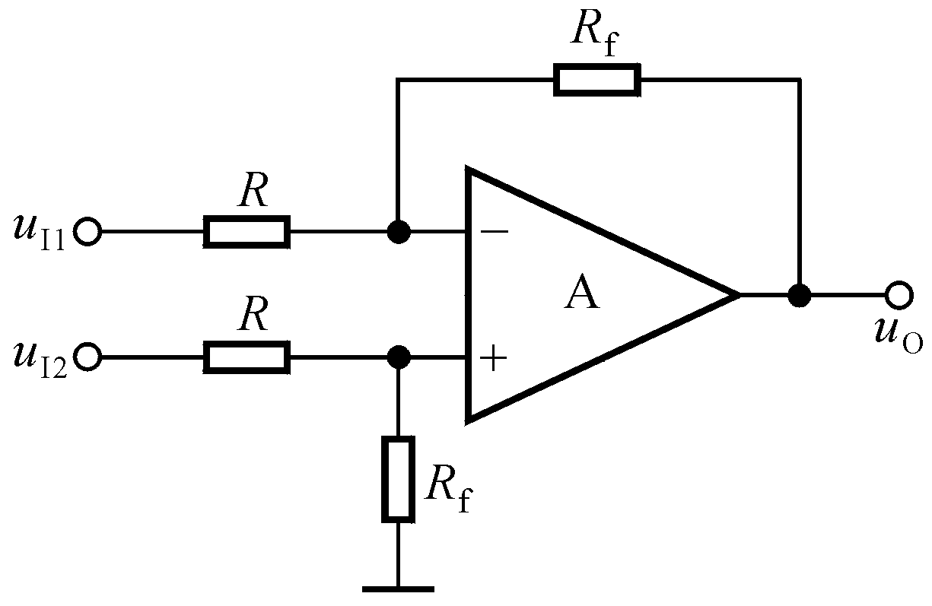
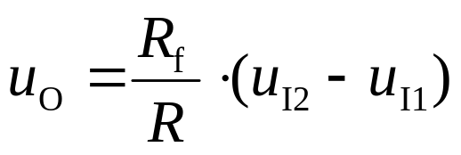
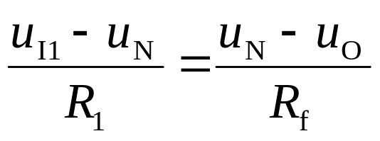
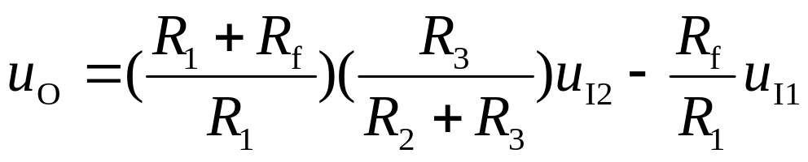
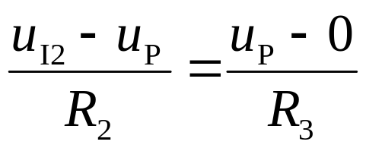
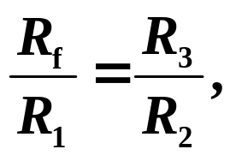
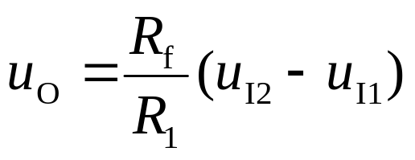
7.2.3 减法运算电路
一、利用差分电路实现减法
实现了差分放大电路
根据虚短、虚断和N、P点的KCL得：
当
则

Slide 17
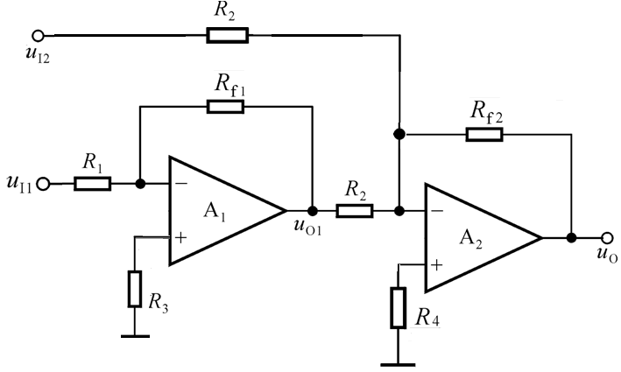
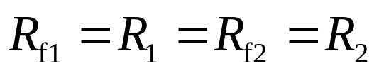
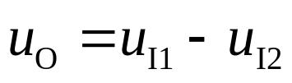
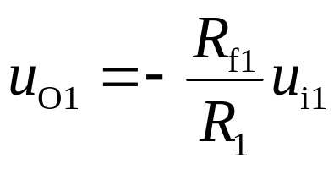
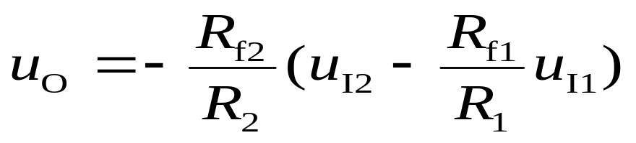
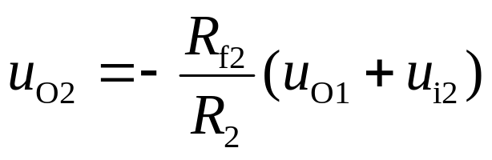
7.2.3 减法运算电路
二、利用反相求和电路实现减法
当

Slide 18


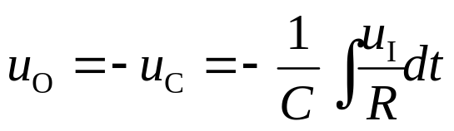
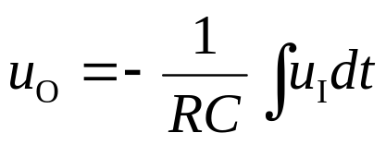
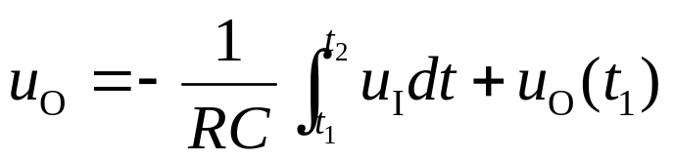
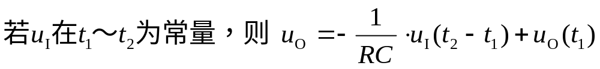
7.2.4 积分运算电路和微分运算电路
一、积分运算电路

Slide 19
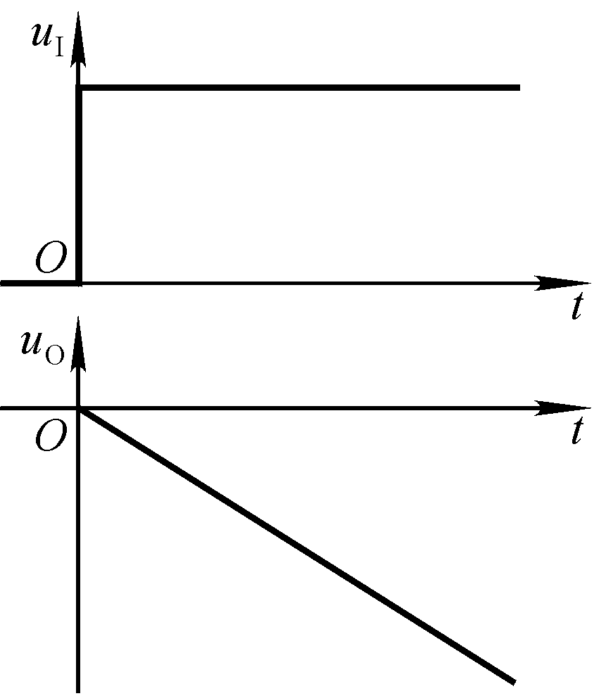
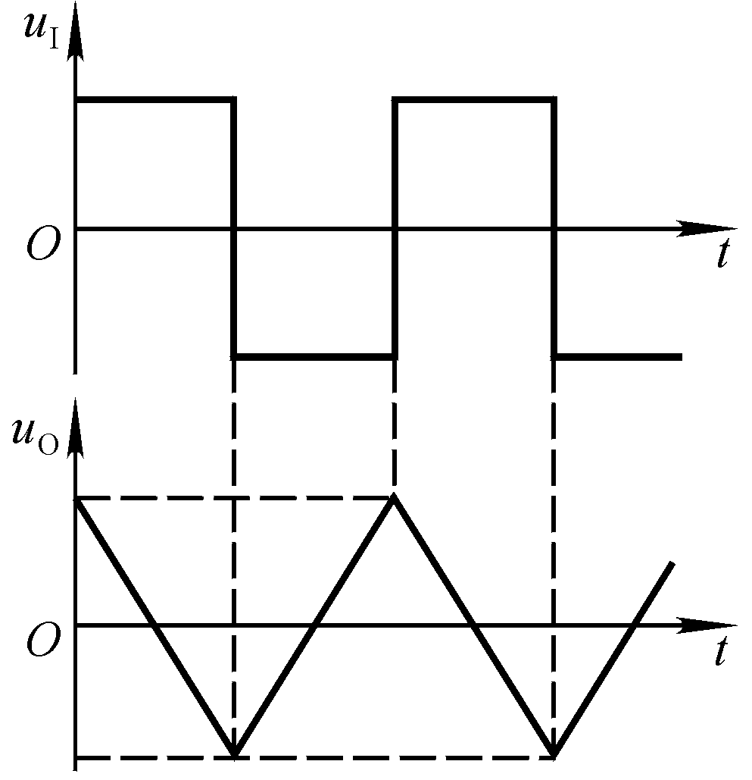
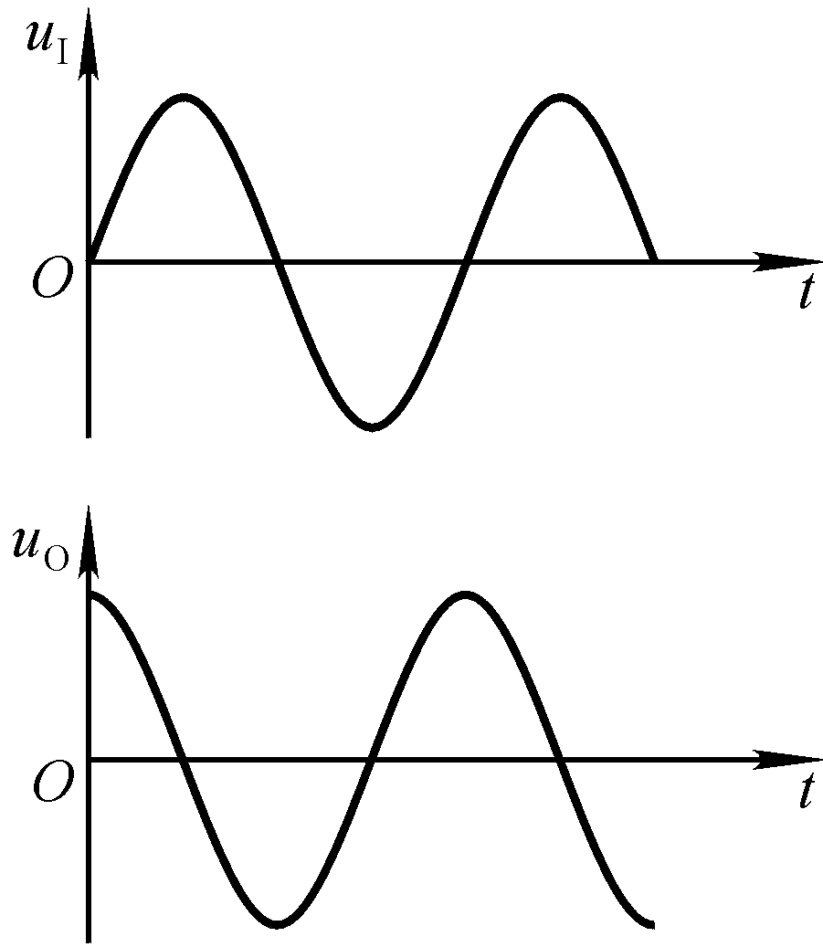
利用积分运算的基本关系实现不同的功能
1) 输入为阶跃信号时的输出电压波形？
2) 输入为方波时的输出电压波形？
3) 输入为正弦波时的输出电压波形？
线性积分，延时
波形变换
移相

Slide 20
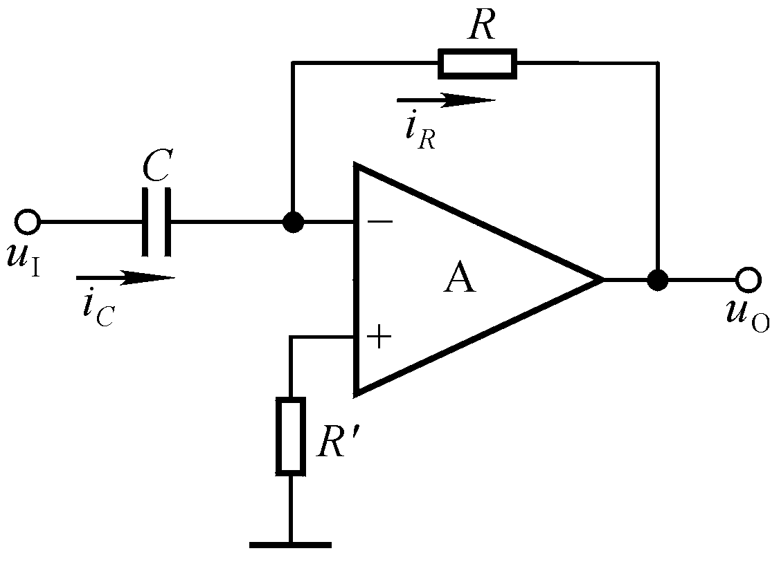
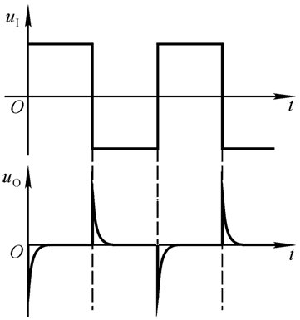
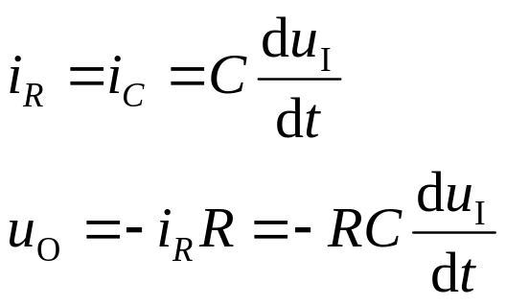
7.2.4 积分运算电路和微分运算电路
二、微分运算电路

Slide 21
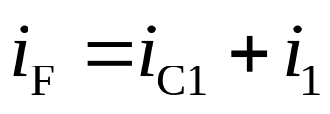
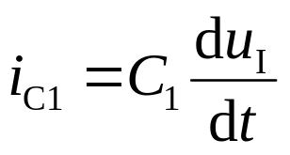
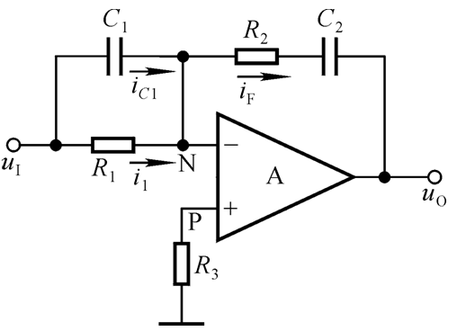





讨论一
求解图示电路的运算关系。
利用“虚短”和“虚断”分析
PID调节器

Slide 22

讨论二
（1）组成哪种基本运算电路？与用一个运放组成的完成同样运算的电路的主要区别是什么？
（2）为什么在求解第一级电路的运算关系时可以不考虑第二级电路对它的影响？

